Slide 1
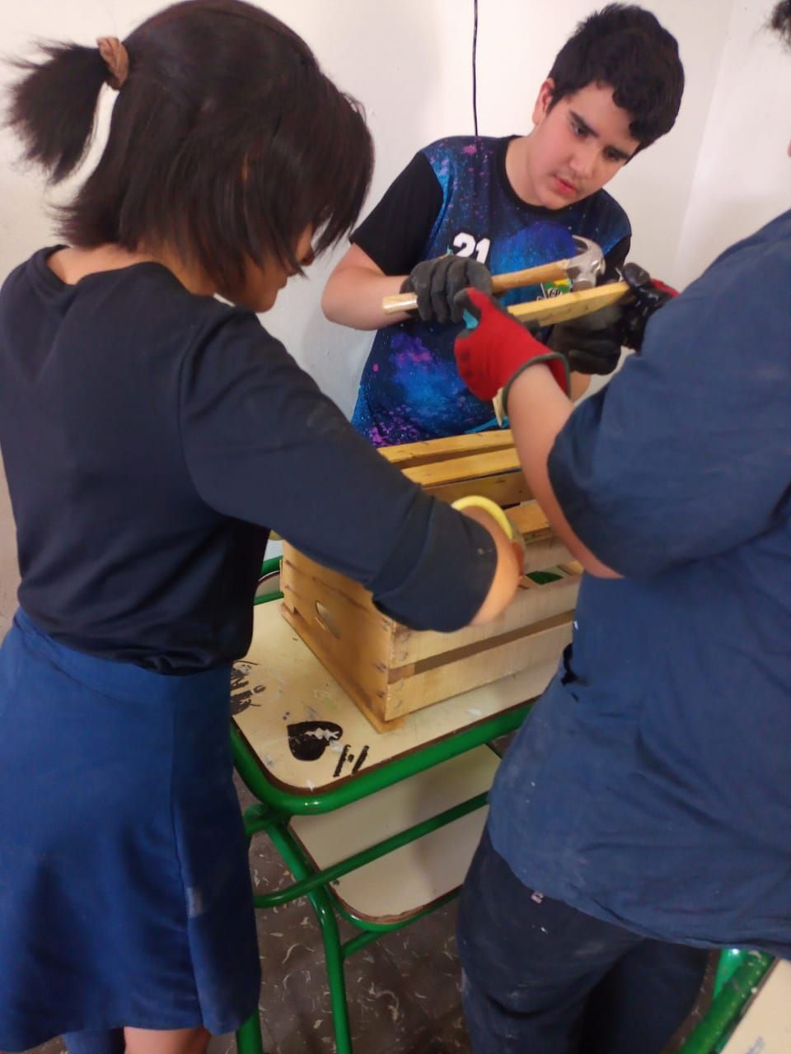
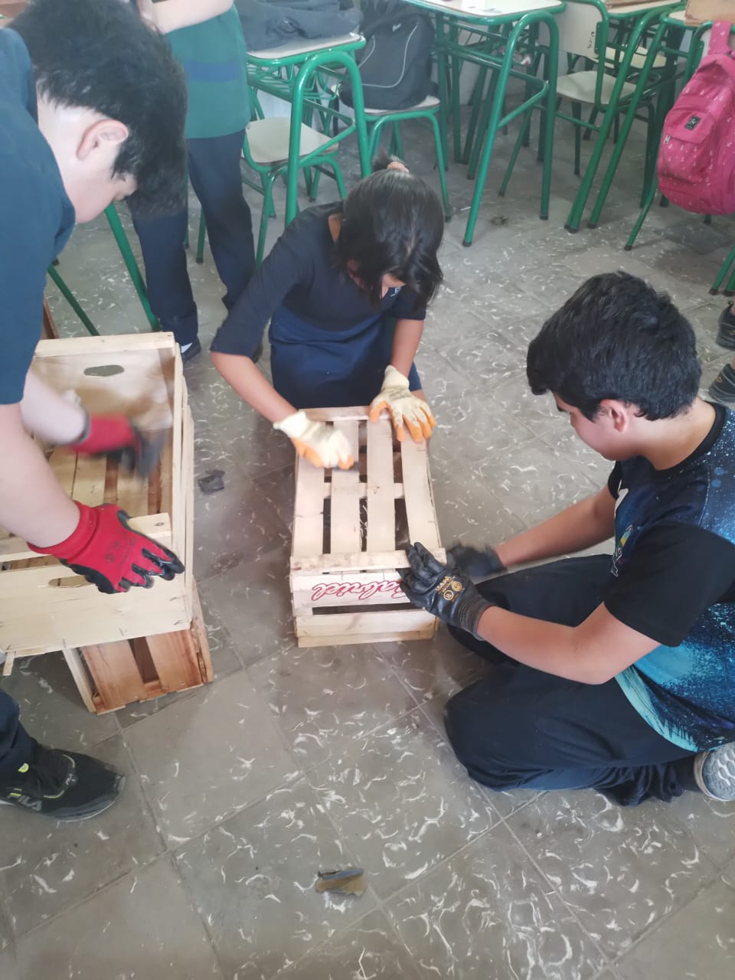
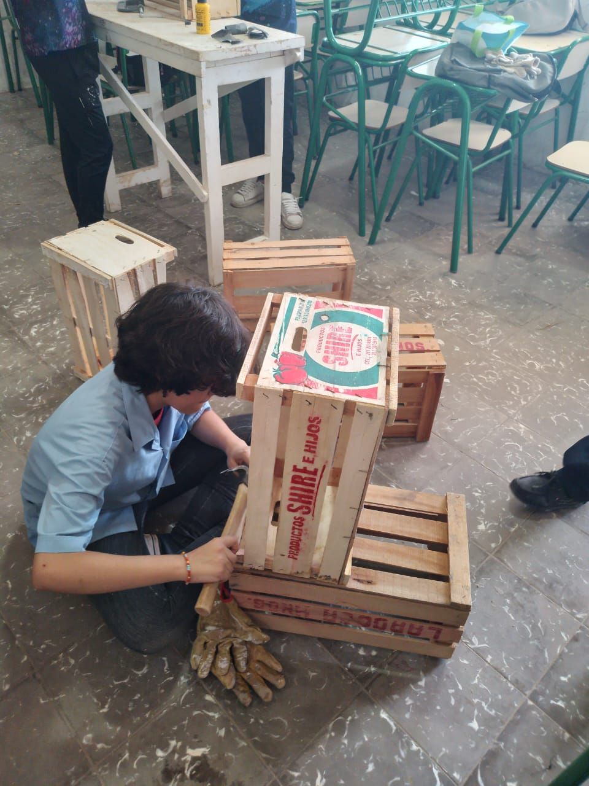
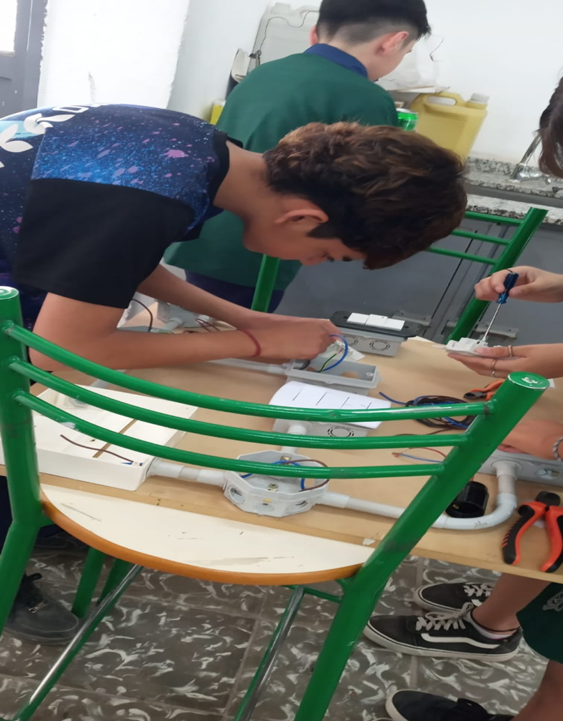
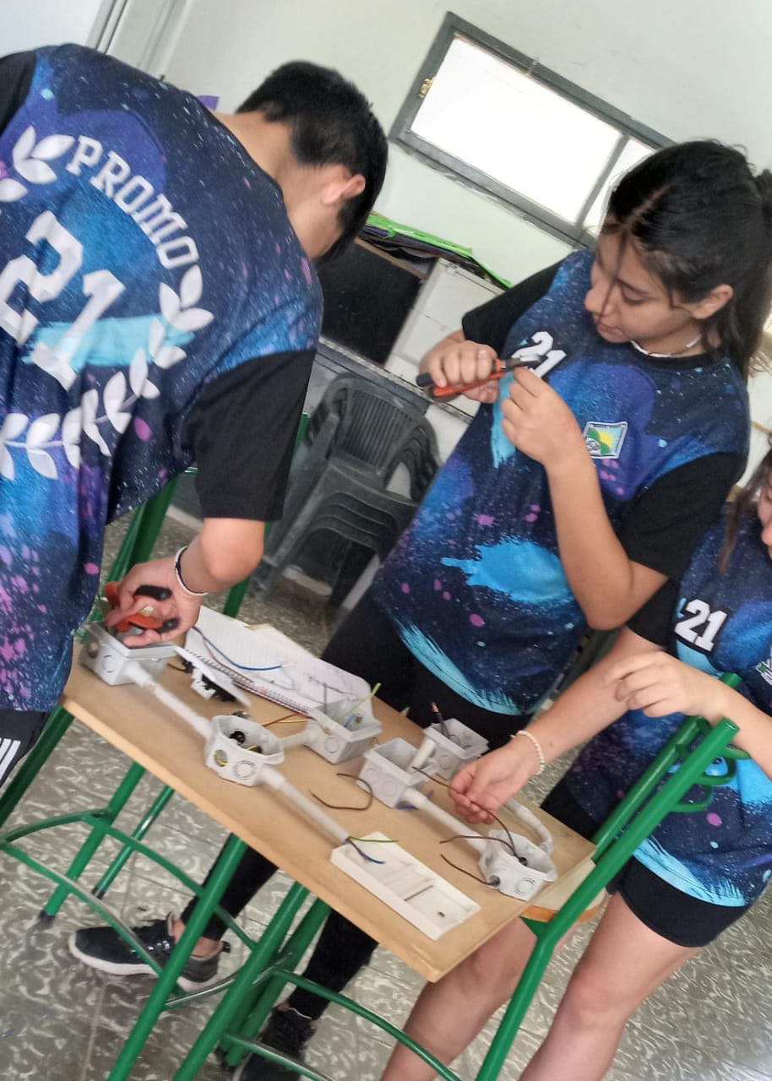
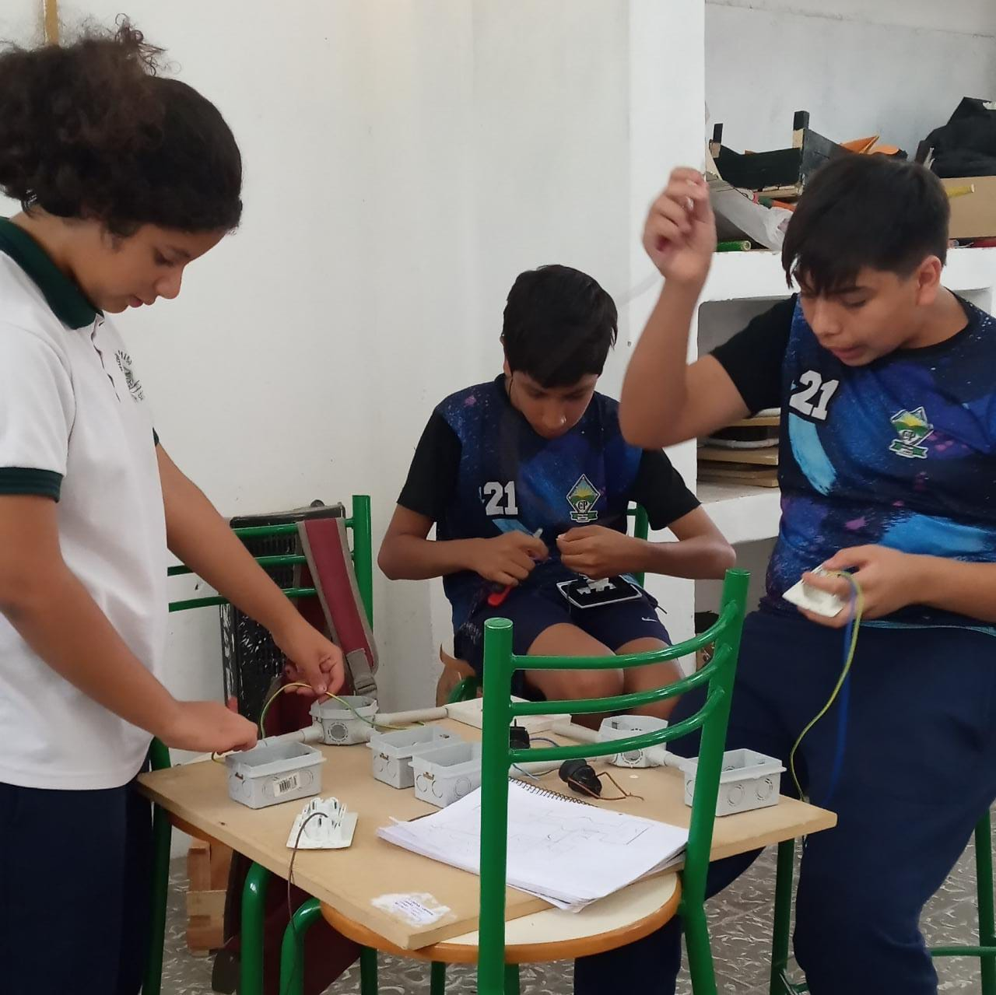
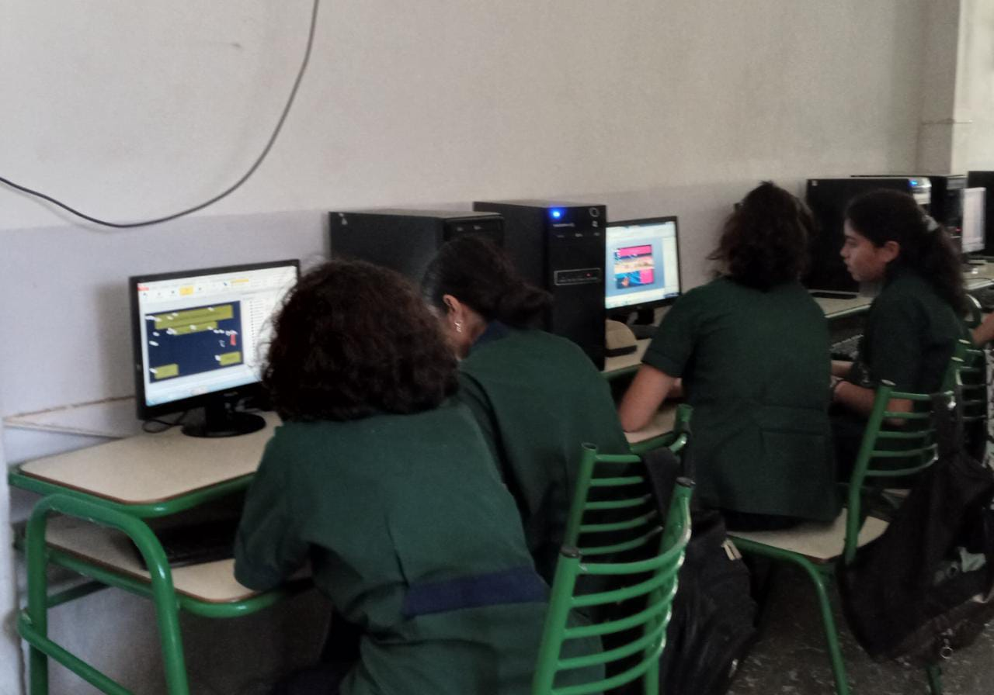
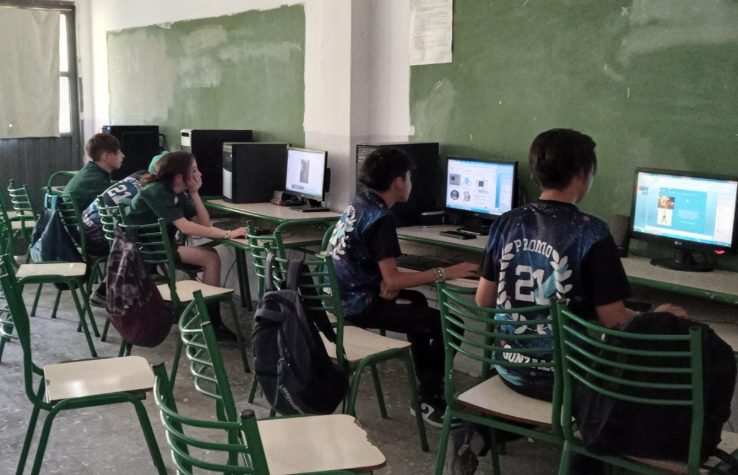
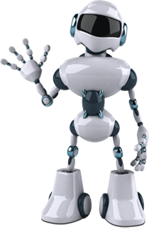
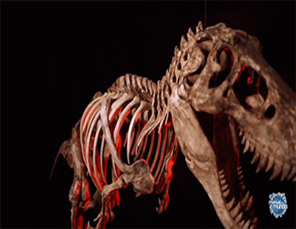
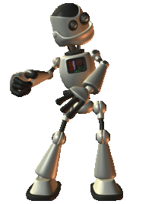
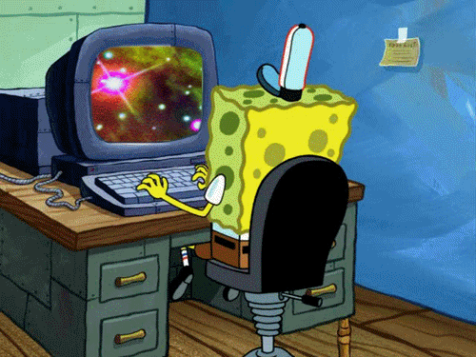
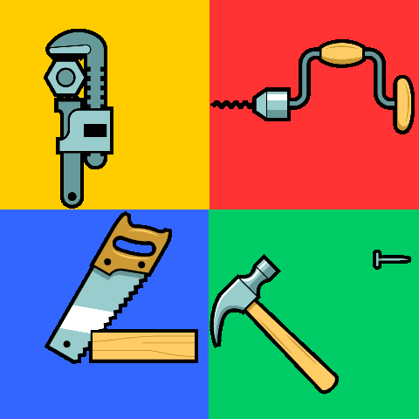

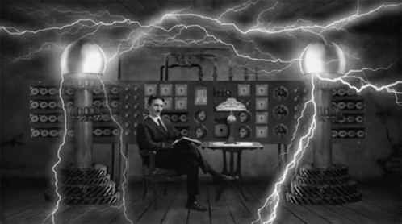
TALLERES DE MINERIA
TALLER LABORATORIO DE INFORMATICA
TALLER DE ELECTRICIDAD
TALLER DE PALEONTOLOGIA
TALLER DE ROBOTICA
TALLER HERRAMIENTAS UNIVERSALES
EN ESTE TALLER ESTUDIAMOS LOS DISTINTOS TIPOS DE EMPALMES Y DE CABLES ,SE HACEN CONEXIONES EN UN TABLERO ELECTRICO QUE ES COMO LA CONEXIÓN DE UNA CASA
Este taller se trata de el uso de las herramientas de los distintos tipos de técnicas, el origen de cada una de ellas y aprender armar cosa como muebles etc.
PROFESOR:MATIAS ARIZA
ALUMNO:ARAYA GERONIMO
PROFESORA:ANDREA GOMEZ
CURSO:1ª
AÑO:2022
EN ESTE TALLER ESTUDIA LOS SERES ANTIGUOS LAS FORMAS DE VIDA QUE TENIAN ANTES EN LA TIERRACOMO LOS DINOSAURIOS Y LOS MAMIFEROS
EN EL TALLER DE ROBOTICA SE ESTUDIA LA PROGRAMACION Y LA MECANICA DE LOSN ROBOTS
ESTE ES UN TALLER EN EL QUE SE APRENDE SOBRE LAS COMPUTADORAS Y LOS PROGRAMAS,APRENDEMOS HACER GUIAS,VIDEOS Y MUCHOS TRABAJOS EN WORD Y POWER POINT
PROFESORA:ANDREA GOMEZ
ESTO ES TODO GRACIAS POR VER

